Slide 1
オープンソースカンファレンス2018京都
こんにちは
ワークステーション
LUNA対応版
すがや先生招待講演かってに応援企画
サウンド編
2018/08/04
Yosuke Sugahara
@moveccr

Slide 2
とうとう
やってきました
京都

Slide 3
広島から

Slide 4
車で
6時間半

Slide 5
遠い

Slide 6
2018年
OSC京都の
目玉

Slide 7
すがや先生の
招待講演

Slide 8
すがや先生の
代表作といえば

Slide 9
もちろん

Slide 10
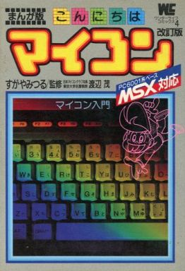
https://www.suruga-ya.jp/database/pics/game/503085801.jpg

Slide 11
1982年発売

Slide 12
当時
ナイコン族

Slide 13
MSX対応版は
PSGから音を
出す方法も
載ってました

Slide 14
さて

Slide 15
京都といえば

Slide 16
やっぱり
LUNA

Slide 17
LUNAとは
■よしだともこ先生のブログより
LUNAというのは、1980年代から1990年代の初めごろにかけて、京都に本社を持つオムロン株式会社が発売していた、UNIXワークステーションの名前です
（その当時、私はこの会社のUNIXワークステーション開発部門で働いていました）
http://notredameningen.kyo2.jp/e422862.html
https://speakerdeck.com/tsutsui/osc2016-hiroshima-psg-tunes-on-netbsd-luna68k-again?slide=2

Slide 18
広島とLUNA

Slide 19
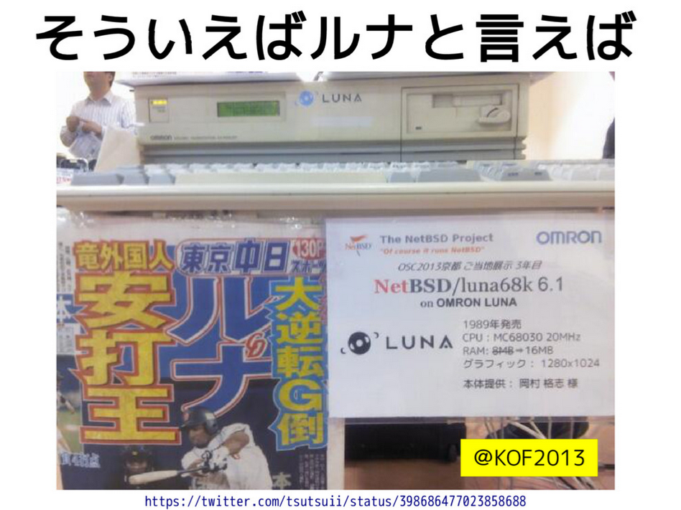
https://speakerdeck.com/tsutsui/osc2016-hiroshima-psg-tunes-on-netbsd-luna68k-again?slide=6

Slide 20
2016年
OSC広島

Slide 21
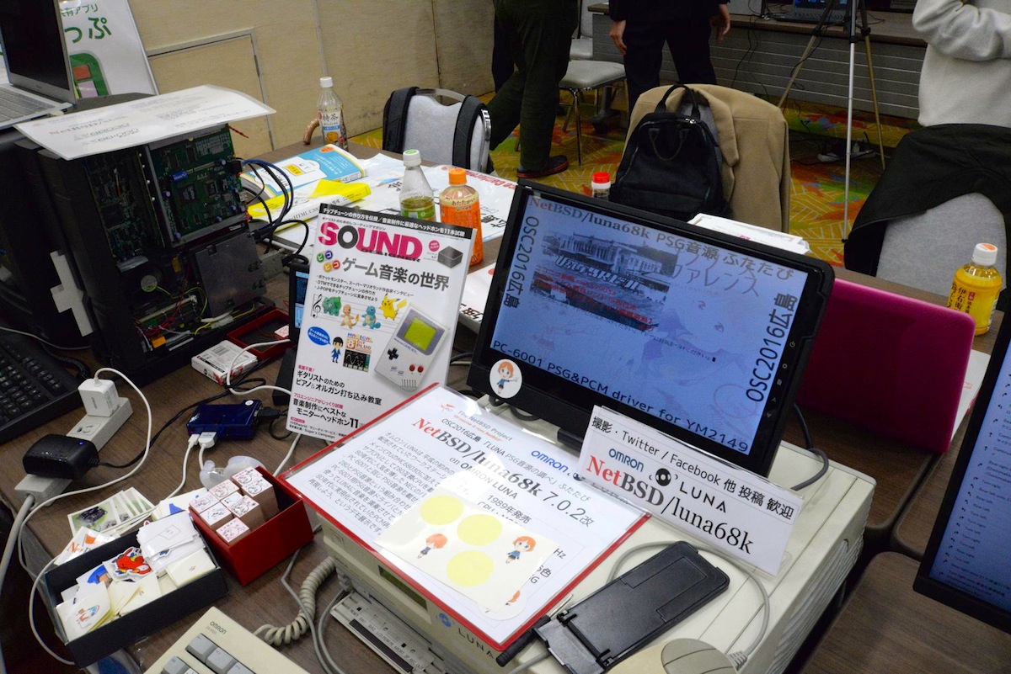
つついさんによるPCM再生
https://www.ospn.jp/press/wp-content/uploads/2016/12/dsc_4926.jpg

Slide 22
正直な感想

Slide 23
すごく
面白そう

Slide 24
でも

Slide 25
もっと
きれいな音が
出るはず！

Slide 26
実機
もってないけど
やってみよう

Slide 27
35年たっても
やっぱり
ナイコン族

Slide 28
そもそも
LUNAに
PCM音源は
無い

Slide 29
どうやって
PCMを
再生したのか

Slide 30
つついさんの
資料から
ざっくり

Slide 31
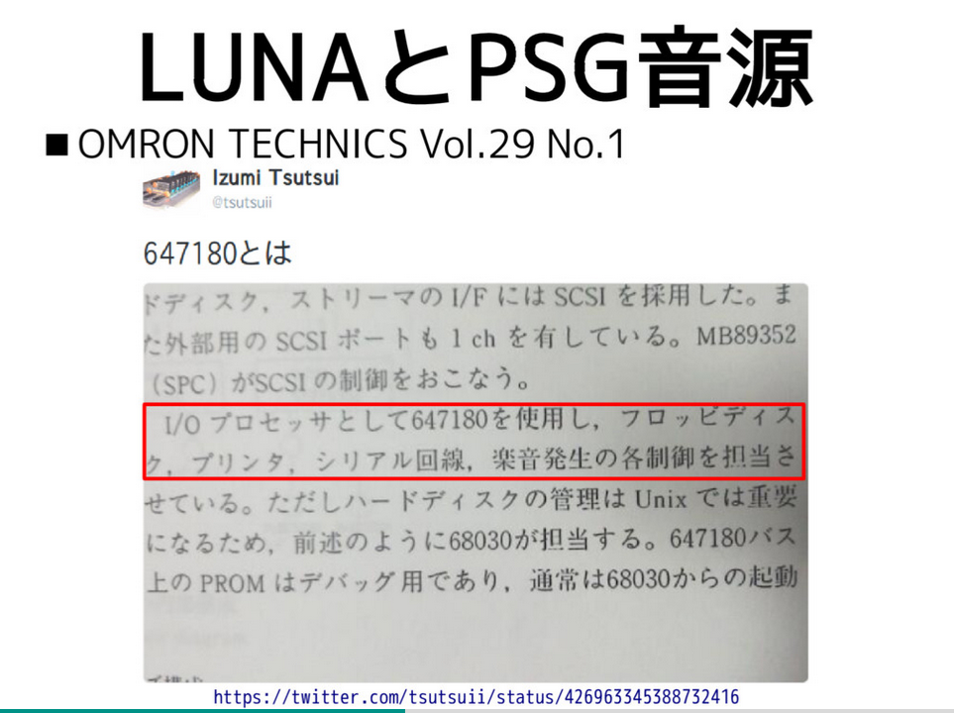
https://speakerdeck.com/tsutsui/osc2016-hiroshima-psg-tunes-on-netbsd-luna68k-again?slide=21

Slide 32
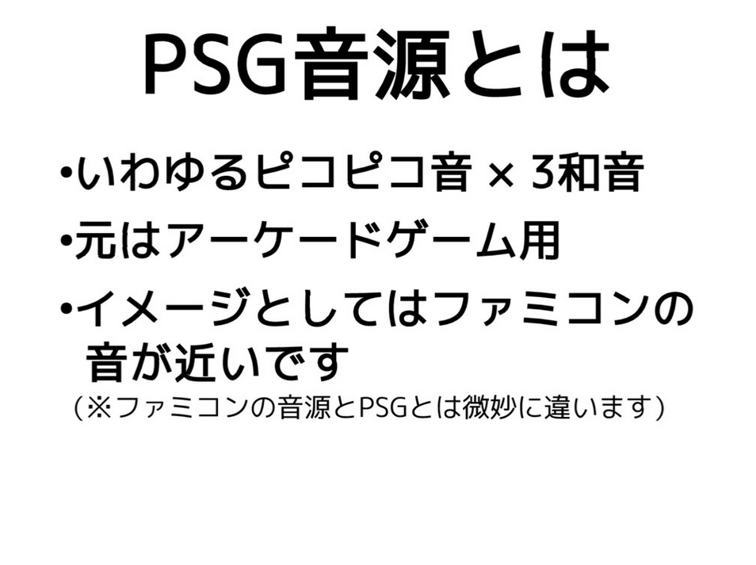
https://speakerdeck.com/tsutsui/osc2016-hiroshima-psg-tunes-on-netbsd-luna68k-again?slide=13

Slide 33
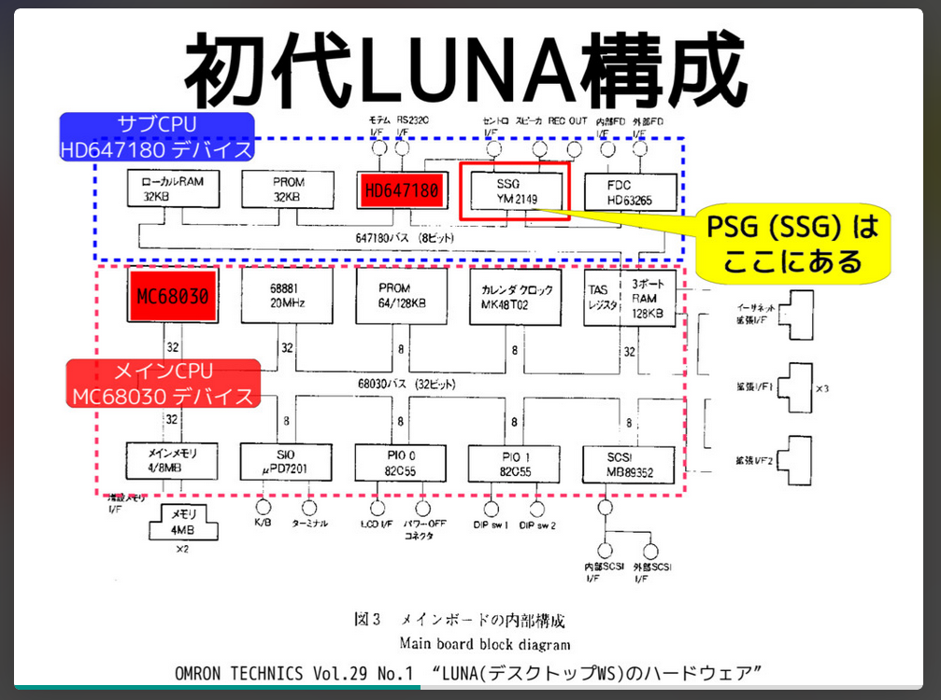
https://speakerdeck.com/tsutsui/osc2016-hiroshima-psg-tunes-on-netbsd-luna68k-again?slide=22

Slide 34
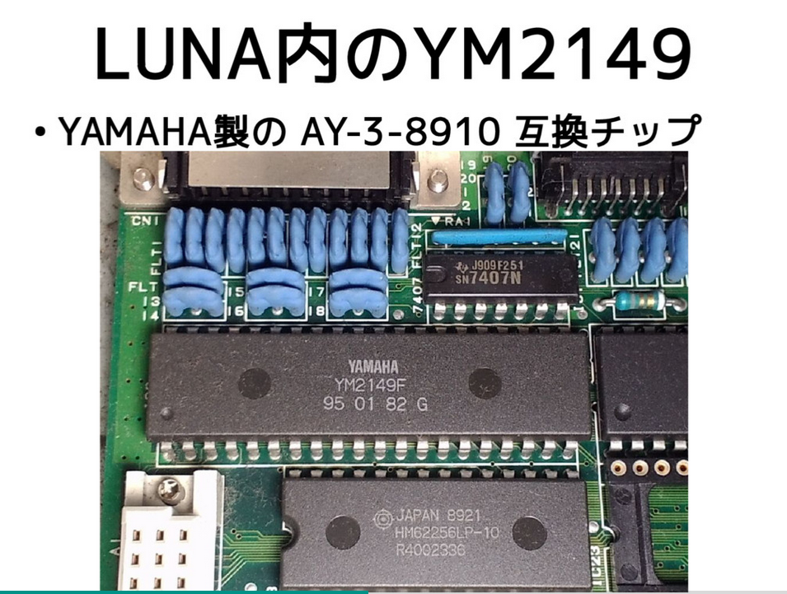
https://speakerdeck.com/tsutsui/osc2016-hiroshima-psg-tunes-on-netbsd-luna68k-again?slide=23

Slide 35
サブCPU
HD647180
とは何者か

Slide 36
HD647180とは
■日立製Zilog Z80 上位互換マイコン
● 6.144MHzクロック
● タイマ、シリアル、DMA内蔵
● MMU内蔵で1MBアドレスサポート
● 647180はワンタイムPROM版
● 512バイトの内蔵ノーウェイトRAM
● メモリ・I/Oアクセスウェイトコントロール機能
https://speakerdeck.com/tsutsui/osc2016-hiroshima-psg-tunes-on-netbsd-luna68k-again?slide=24

Slide 37
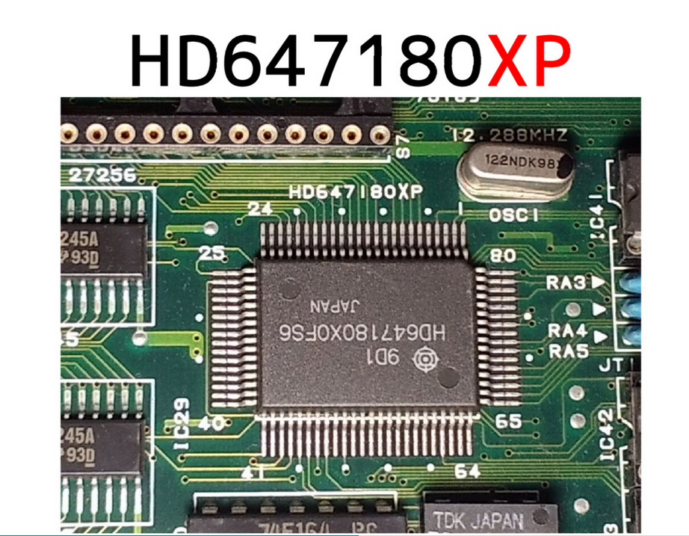
https://speakerdeck.com/tsutsui/osc2016-hiroshima-psg-tunes-on-netbsd-luna68k-again?slide=25

Slide 38
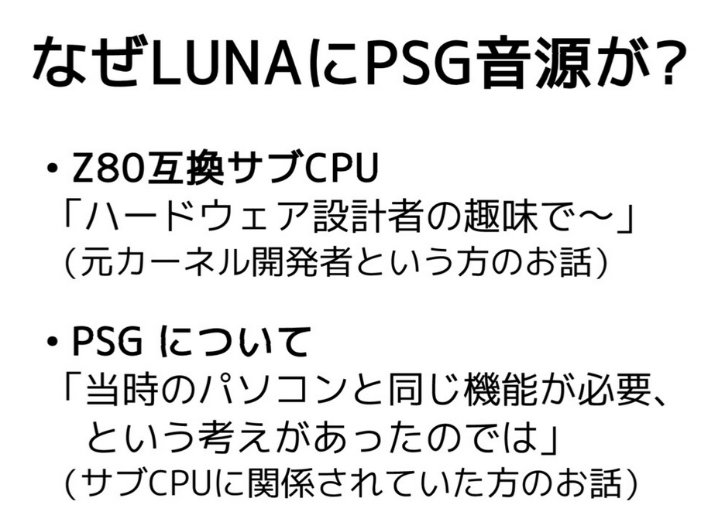
https://speakerdeck.com/tsutsui/osc2016-hiroshima-psg-tunes-on-netbsd-luna68k-again?slide=26

Slide 39
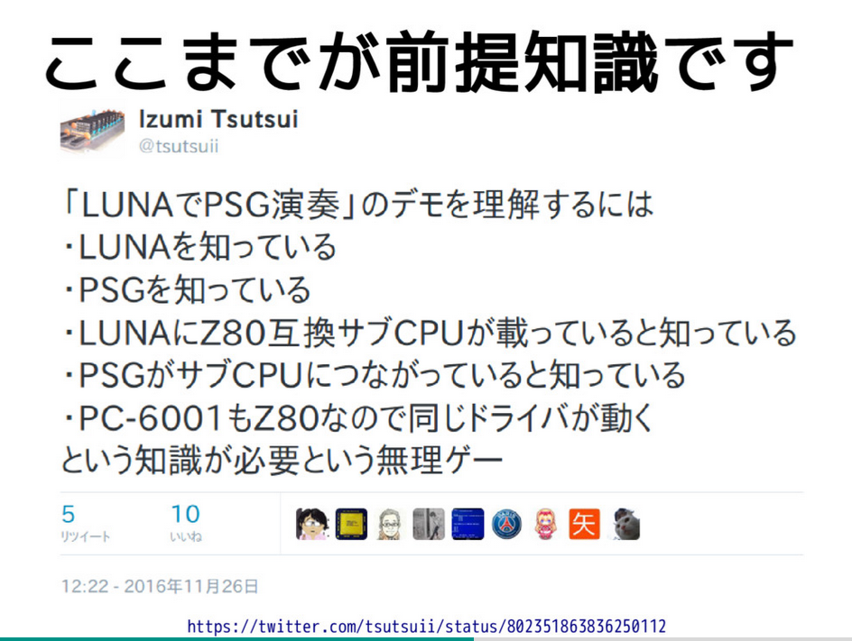
ここまでは前提知識の前提知識です
https://speakerdeck.com/tsutsui/osc2016-hiroshima-psg-tunes-on-netbsd-luna68k-again?slide=27

Slide 40
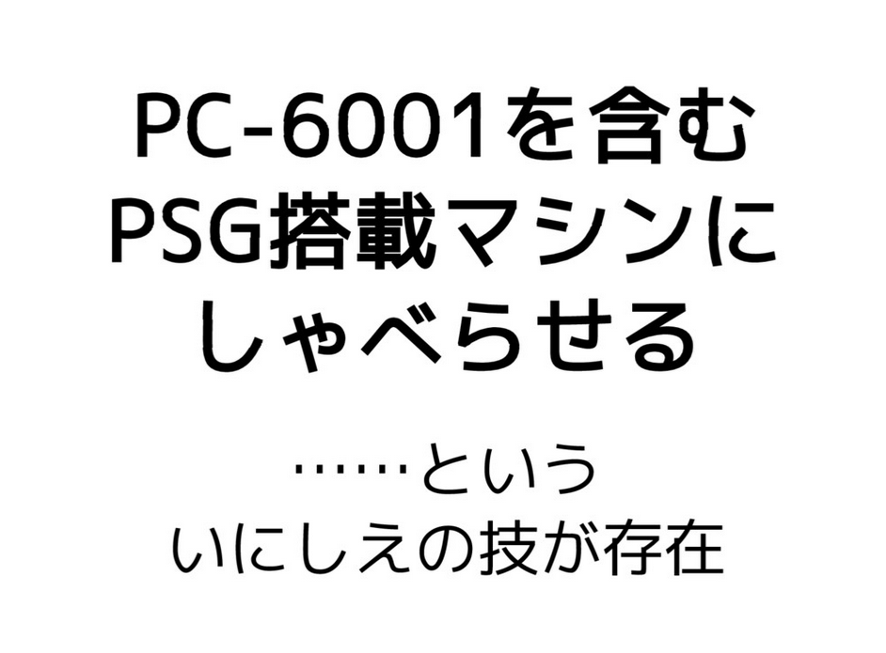
https://speakerdeck.com/tsutsui/osc2016-hiroshima-psg-tunes-on-netbsd-luna68k-again?slide=37

Slide 41
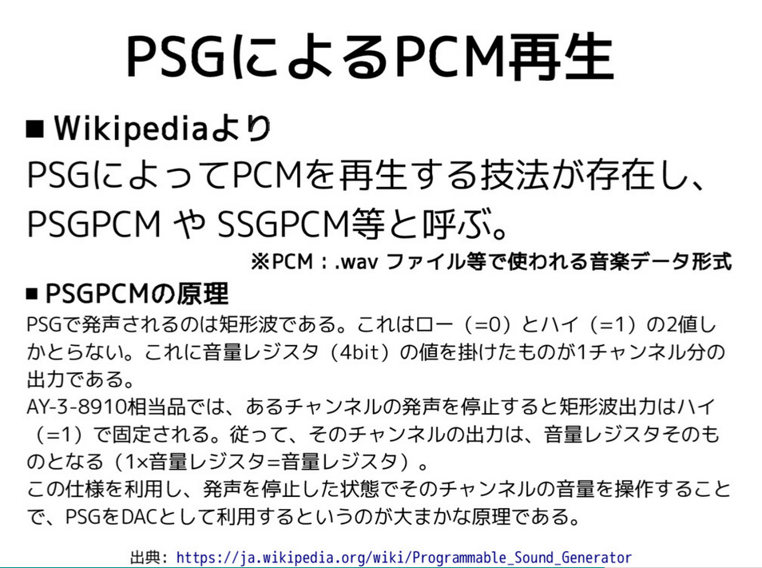
https://speakerdeck.com/tsutsui/osc2016-hiroshima-psg-tunes-on-netbsd-luna68k-again?slide=38

Slide 42
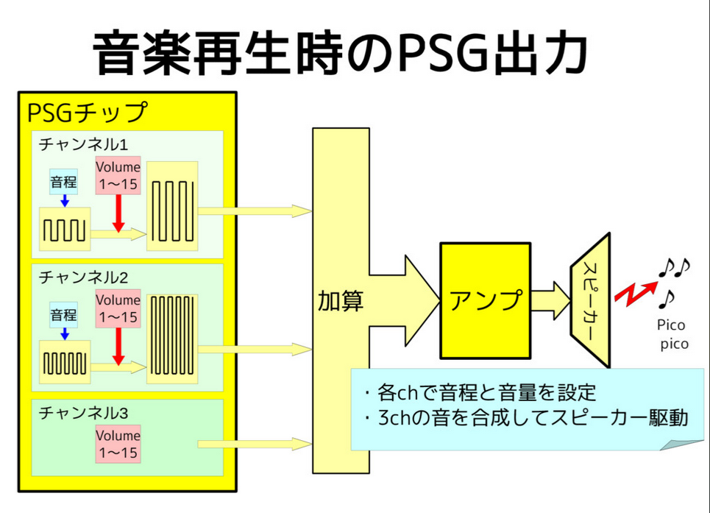
https://speakerdeck.com/tsutsui/osc2016-hiroshima-psg-tunes-on-netbsd-luna68k-again?slide=39

Slide 43
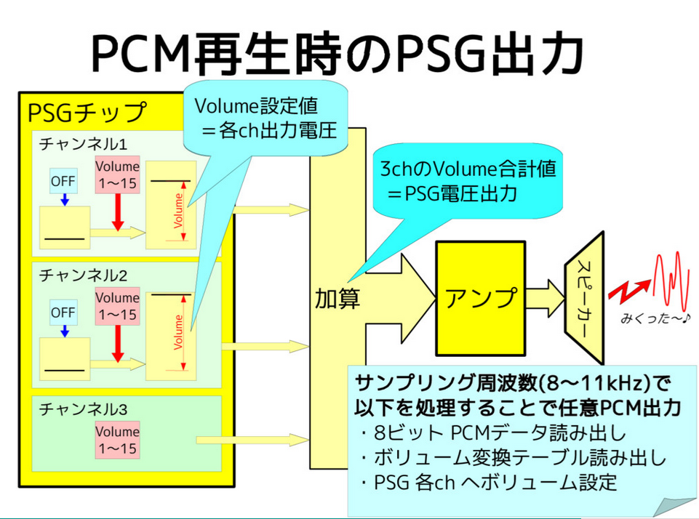
https://speakerdeck.com/tsutsui/osc2016-hiroshima-psg-tunes-on-netbsd-luna68k-again?slide=39

Slide 44
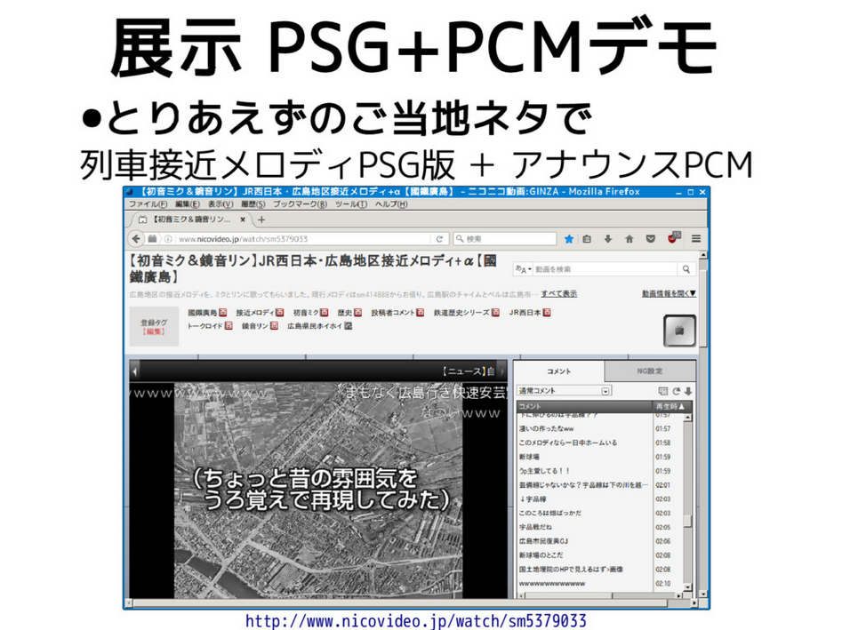
https://speakerdeck.com/tsutsui/osc2016-hiroshima-psg-tunes-on-netbsd-luna68k-again?slide=47

Slide 45
ここまでが前提

Slide 46
どうして
音質が
悪いのか

Slide 47
サンプリング周波数が
低いからかな？

Slide 48
PSGPCM
3相3ch 方式

Slide 49
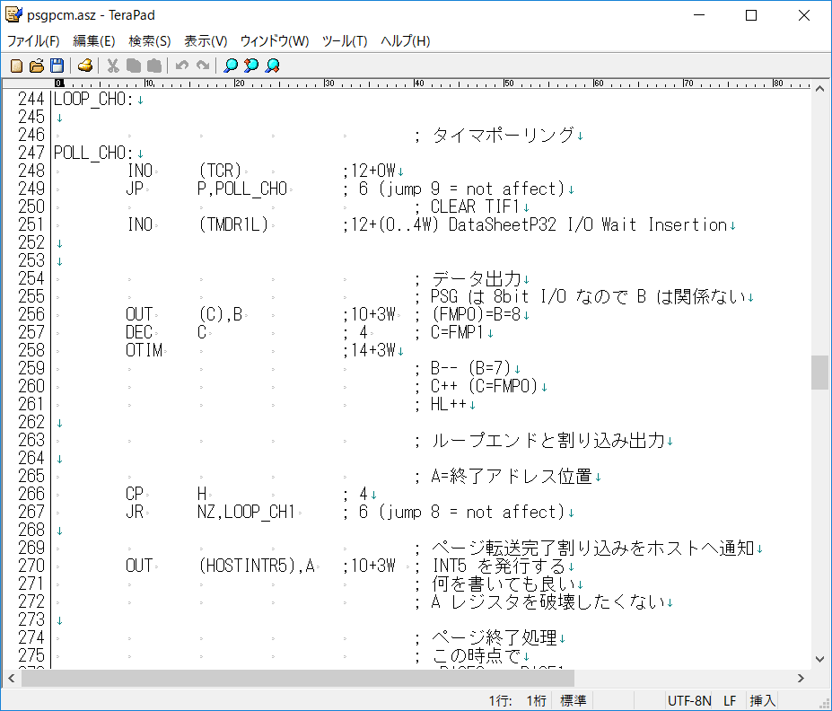
ナイコンで書いてみた

Slide 50
PSGPCM3相3ch方式
PCMサンプルを1chずつに分解して出力
1chあたり51.2kHz
タイマーポーリングとクロックカウント併用
(本採用はしませんでした)
1ch
2ch
3ch

Slide 51
ナイコンでは
さすがに
もうつらい

Slide 52
2017年
クリスマス

Slide 53

クリスマス
https://twitter.com/moveccr/status/944621586564317184

Slide 54
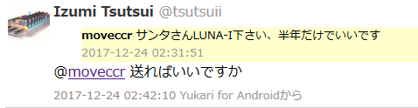
サンタ出現
https://twitter.com/tsutsuii/status/944624183962624000

Slide 55
サンタ、実在

Slide 56
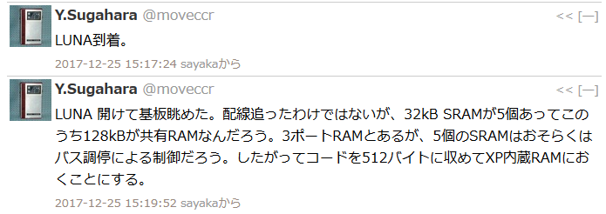
届く

Slide 57
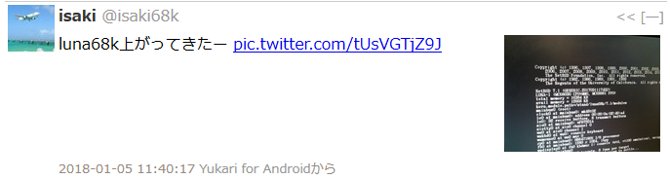
電源ON

Slide 58

い・つ・も・の♡
くっさー

Slide 59
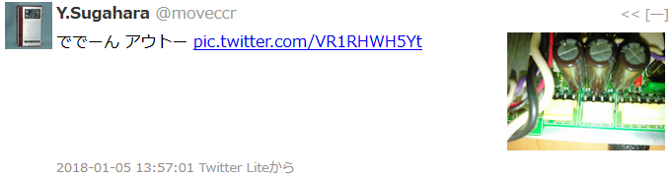

Slide 60
コンデンサを
送ってもらって
修理

Slide 61
RTC（時計）
の電池も
切れてる

Slide 62
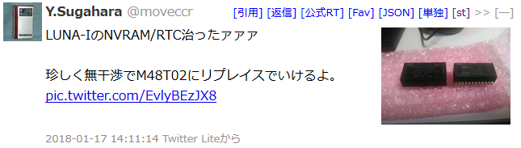

Slide 63
スタートラインに
立つ権利を
手に入れたぞ

Slide 64
音質が悪かった
原因を調べる

Slide 65
そもそも
音声出力波形が
おかしいようだ

Slide 66
筒井さんの
観測

Slide 67
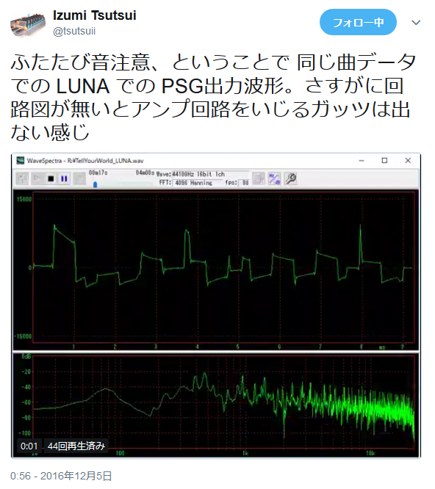

Slide 68
矩形波が
出るはずなのに
ゆがんでいる

Slide 69
なおP6

Slide 70
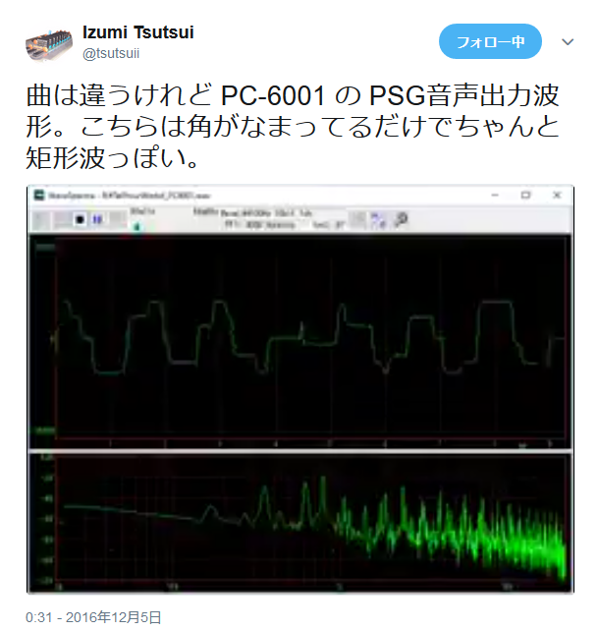

Slide 71
試行錯誤の末

Slide 72
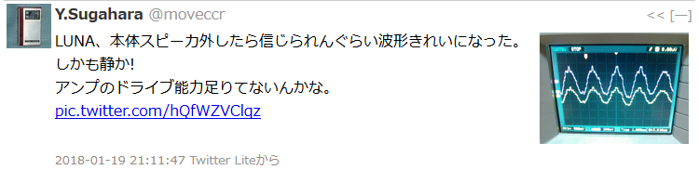
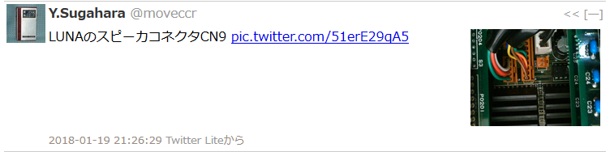
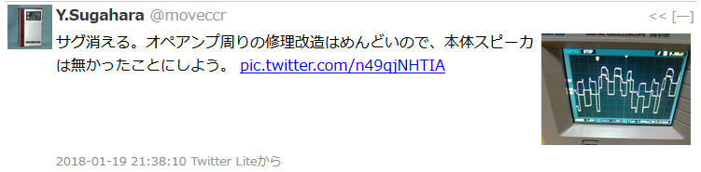
犯人はお前だ！
https://twitter.com/moveccr/status/954325514881134593
https://twitter.com/moveccr/status/954329211367337984
https://twitter.com/moveccr/status/954332152606343168

Slide 73
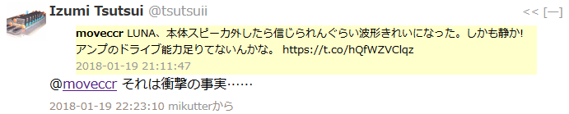

Slide 74
推定されるLUNA音声出力回路
PSG
REC端子に刺しても
スピーカーは切れない
バグではなくて仕様
スピーカー
ボリューム
アンプ
REC端子
あまり実用性を考えられては
いないようだ(´・ω・`)

Slide 75
ちょっとした改造
背面端子
プラグを刺すとスピーカを切断
PSG
スピーカー
ボリューム
アンプ
REC端子
これで背面端子になにかつなげば
本体スピーカをOFFできる

Slide 76
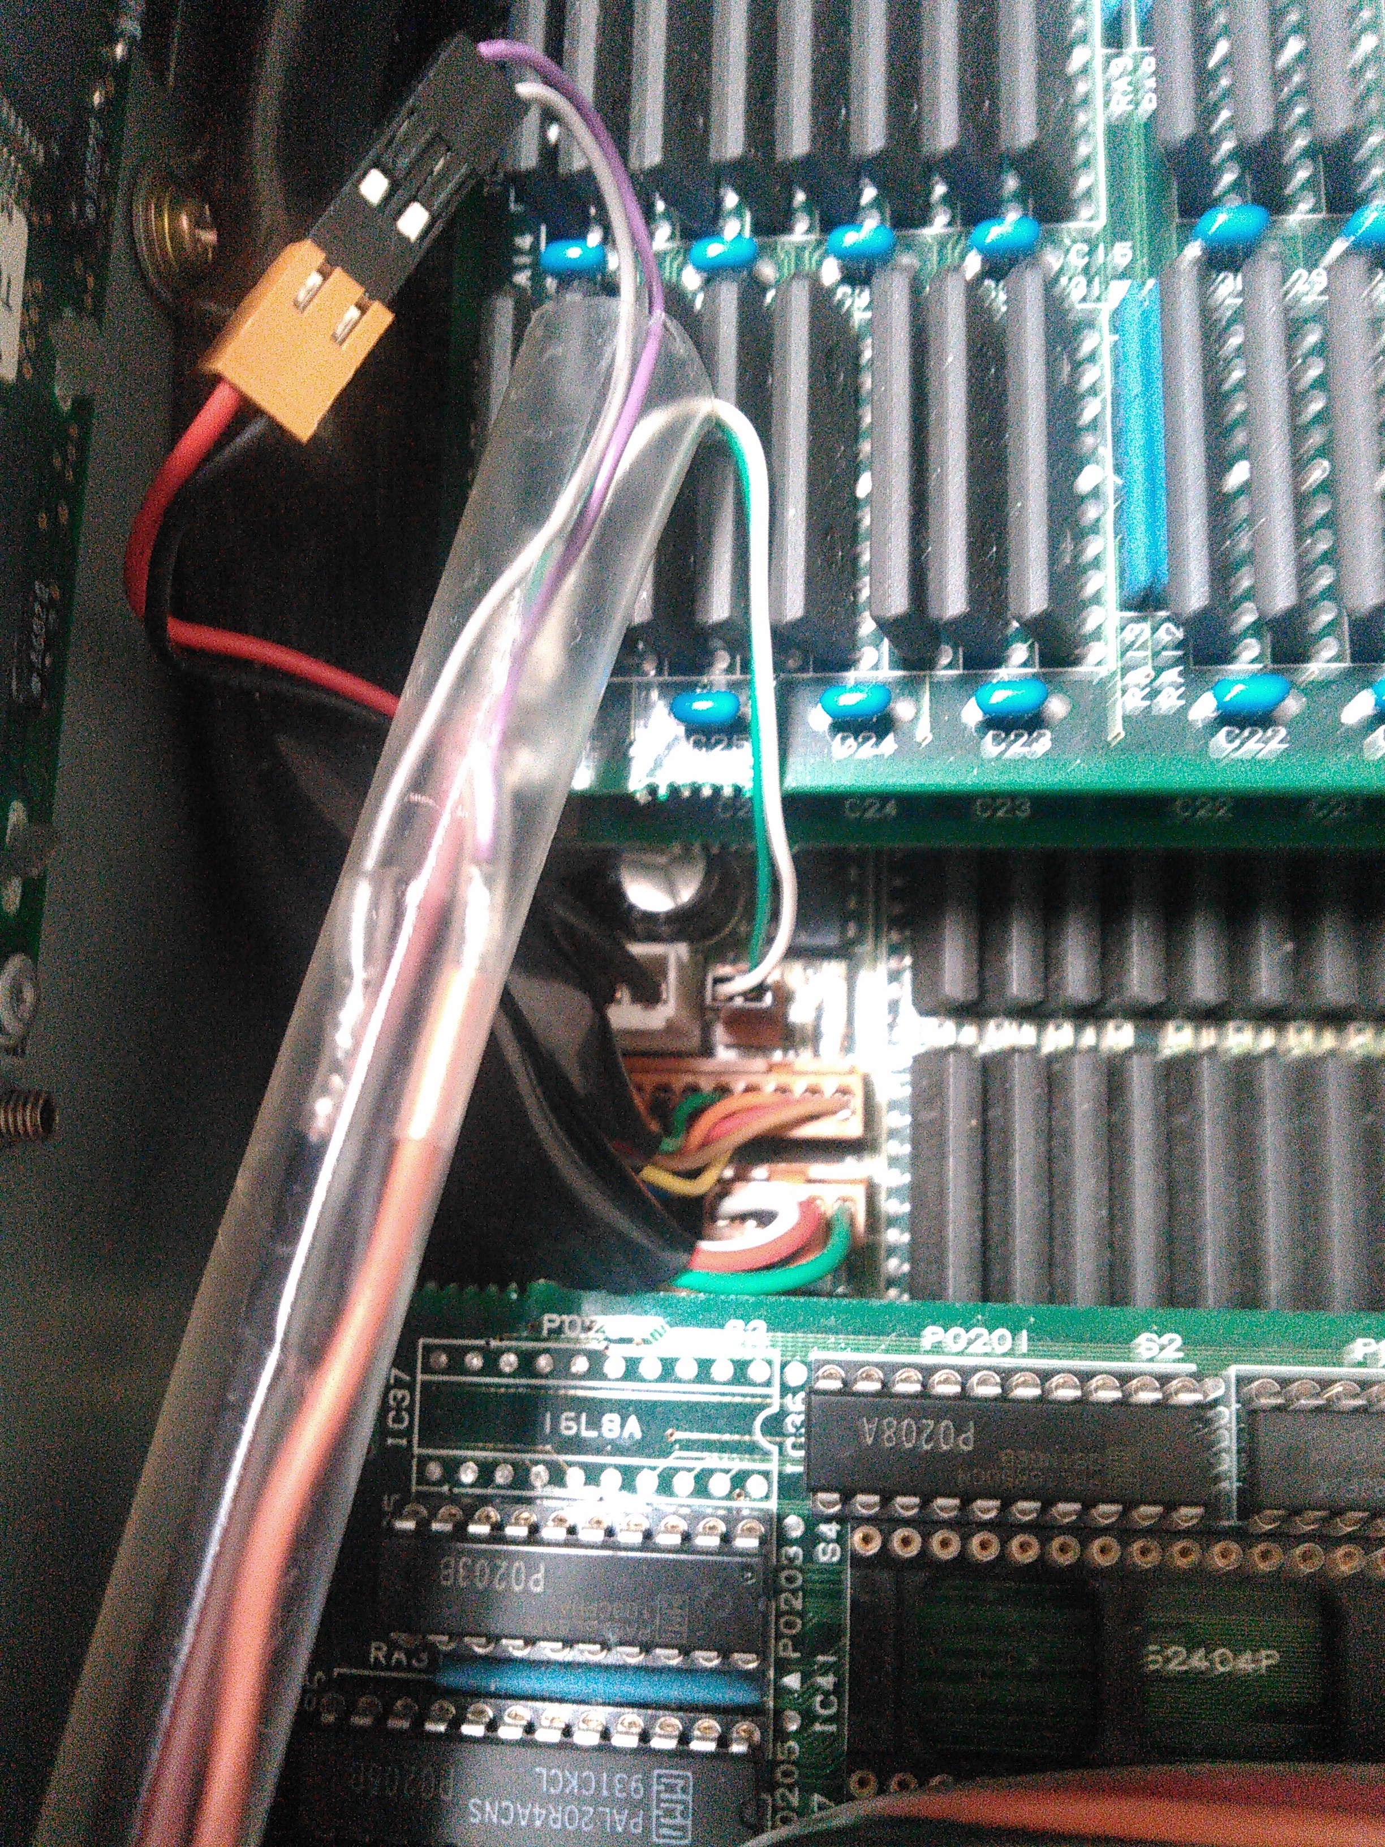
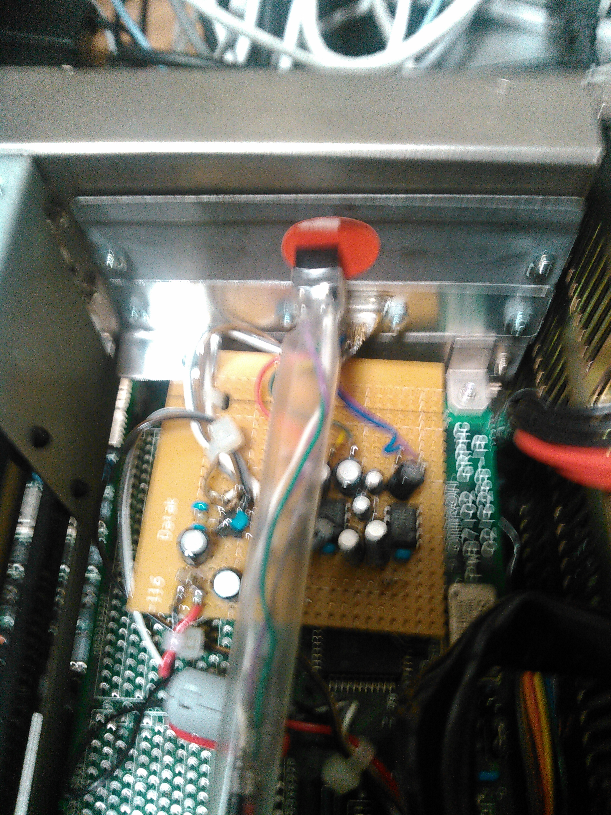
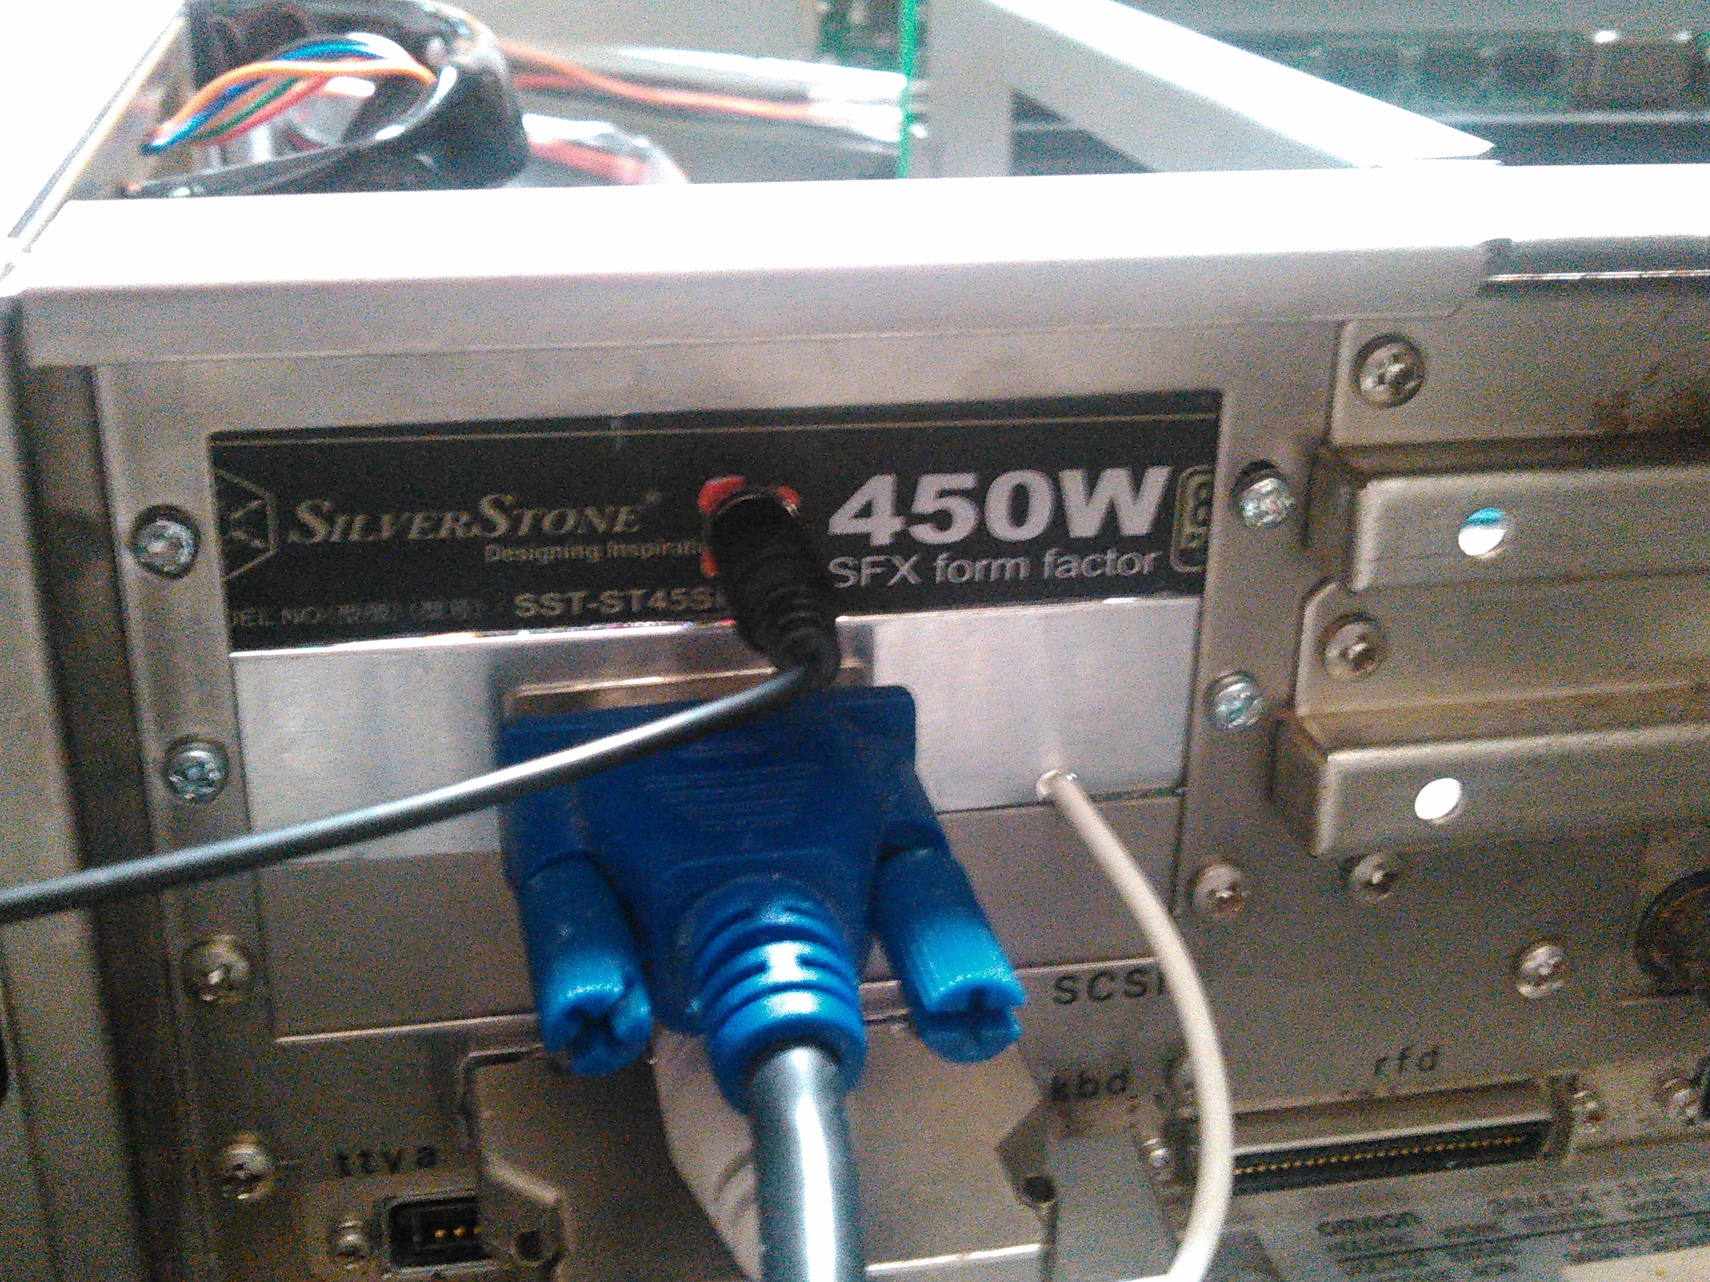
こんなかんじ

Slide 77
スピーカーを
外して
一歩前進した
次行ってみよう

Slide 78
音が割れる

Slide 79
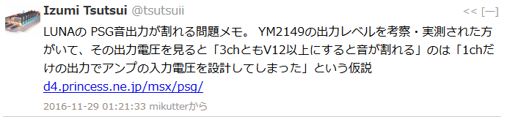
筒井仮説

Slide 80
観測してみよう

Slide 81
PCM1ch
PCM1ch
黄色（下）がREC端子の波形
紫（上）はLPFをかけたもの
原信号はほぼ正弦波
レベル分解能は悪いけど形は正しい。

Slide 82
PCM2ch
PCM2ch
黄色（下）がREC端子の波形
紫（上）はLPFをかけたもの
原信号はほぼ正弦波
レベル分解能が増えたが、ところどころおかしい
このへん

Slide 83
PCM3ch
PCM3ch
黄色（下）がREC端子の波形
紫（上）はLPFをかけたもの
原信号はほぼ正弦波
レベル分解能が増えたはずだが、全部おかしい
このへん、というか
だいたいぜんぶおかしい

Slide 84
なぜだ！

Slide 85
PSGPCMは

Slide 86
加算で合成される前提

Slide 87
正しく
加算されて
いないのでは？

Slide 88
PSGから1chで出力すると、
レジスタの値11で
もう出力が飽和している。
0 1 2 3 4 5 6 7 8 9 A B C D E F
PSGボリュームレジスタの値(16進)

Slide 89
１１＋１１＝１１
これがLUNAの答え

Slide 90
本体の
ボリュームつまみを
ほんの少しいじると

Slide 91
飽和する値は
変化します
PSGボリュームレジスタ値14で飽和

Slide 92
１１＋１１＝１１
これがLUNAの答え
いくつになるか
わかりません

Slide 93
推定されるLUNA音声出力回路
PSG
スピーカー
REC端子に刺しても
スピーカーは切れない
バグではなくて仕様
ボリューム
アンプ
すごくシビアな
調整ボリューム
バグではなくて仕様
すぐ飽和するアンプ
バグではなくて仕様
REC端子
音に関してはなにも考えられて
いないようだ(´・ω・`)

Slide 94
LUNA-IIで
廃止される
わけだよ

Slide 95
LUNAで
高音質な
PSGPCMを
作るのは
ほぼ不可能・・・

Slide 96
LUNAには
PCMは
無理なのか・・・

Slide 97
P6を超えることは
できないのか・・・

Slide 99
先人の精神

Slide 100
s44play.x

Slide 101
s44play.x
1999年(19年前)
kamada さん、X680x0 で動作するs44play.x 発表
・FM音源(YM2151 OPM)
・ステレオPCM再生
・モノラル52.632kHz
・ステレオ26.316kHz(68060)
http://stdkmd.com/kohx3/

Slide 102
「S44PLAY.X は、X680x0 用のプログラムの中で最も FM 音源を酷使するプログラムの 1 つと言えると思います。
何しろ、FM 音源 LSI （YM2151）をこれ以上速く制御できないという速度で長時間アクセスし続けるのですから。」

Slide 103
OPMにできて
PSGにできない
なんてことは
ないだろう

Slide 104
PCM攻略法はまだある

Slide 105
加算がだめなら
加算を使わなければ
いいじゃない

Slide 106
PAM

Slide 107
PAM!
PAM :パルス振幅変調
(Pulse Amplitude Moduration)
PAM
パルスの幅(デューティ比)は一定で、パルスの振幅を変化させる。
代表的なものはエアコンなどの
圧縮機の制御。
PAMで音声出力する必要がある人なんか
いない。いなかった。

Slide 108
PAMの原理
左図のような波形の場合
LPFを通過すると、
(幅1 * 1V + 幅2 * 0.5V)
/ (幅(1+2))
= 0.667V
の平均電圧が得られる。
再現したい波形よりも十分に高い周波数でこれをやればよい。
パルス幅1
1V
重み付き平均
0.667V
パルス幅2
0.5V
時間

Slide 109
PAMの制約
1サンプルの周期
出力
→時間
PAM周期
PAM周波数=1/PAM周期
PAM周波数を、可聴域(~20kHz)*2=40kHzより
十分高くしないとノイズが聞こえてしまう

Slide 110
今回のしくみ 2相PAM
元のPCM
変換
テーブル
PAM 1波
PSGからの出力
電圧
・・・
サンプル期間
＝1/サンプリング周波数
第1相
第2相
サンプル期間
と等しい時間までPAMを繰りかえす
重み付き平均が
最も近くなる
組み合わせ
あとはどれだけ速く出力できるか

Slide 111
今回のしくみ 3相PAM
元のPCM
変換
テーブル
PAM 1波
PSGからの出力
電圧
・・・
サンプル期間
＝1/サンプリング周波数
第1相
第2相
第3相
サンプル期間
と等しい時間までPAMを繰りかえす
重み付き平均が
最も近くなる
組み合わせ
3相のほうが中間表現が増えるが
PAM周波数が下がる

Slide 112
これで
いけるんじゃね？

Slide 113
ついでに
もうひとつ

Slide 114
ダイナミック
オフセット

Slide 115
PSGのボリューム出力は「非線形」
■Wikipediaより
ただし、ボリューム調節機能を使っているため、DACとしては指数関数的な非線形量子化となることから、再生音声の品質は悪く、「無線による交信を演出する」といった演出など、用途は限定されていた。
https://ja.wikipedia.org/wiki/Programmable_Sound_Generator

Slide 116
■Wikipediaより（つづき）
現在では、上記の方法に加え、出力特性に合わせて再生するデータを変換することで、よりよい出力にする技法も開発され、S/N比が比較的高い再生を可能にしているソフトウェアも存在している。

Slide 117
指数関数的とは
ボリュームレジスタの値が 2増えると、
出力電圧が2倍になる、というPSGの仕様

Slide 118
PCM再生に使う場合の理想はこんなふうな一次線形出力
PSGが一次線形だったらなあ・・・

Slide 119
通常のPSGPCM
しょうがないのでステップが細かいところだけを使って再生
＝ダイナミックレンジが小さかった
この辺だけ使う

Slide 120
音声信号は交流
絶対電圧が高い位置の信号と、低い位置の信号とでも、形が同じなら音は同じように聞こえる。
絶対電圧
時間

Slide 121
そこで

Slide 122
入力の値が、絶対値が大きくても振幅が小さいときは、オフセットを引いて分解能が高いところを使う
＝高S/N
入力の絶対値が大きい
低い絶対電圧で出力

Slide 123
入力の値が、振幅が大きいときは全域を使用する
＝広いダイナミックレンジ
入力の振幅が大きい
全体を使用

Slide 124
これを
可聴域外の10Hzで行う

Slide 125
特に
元の波形の
音が小さいとき
絶大な威力

Slide 126
実装してみた

Slide 127
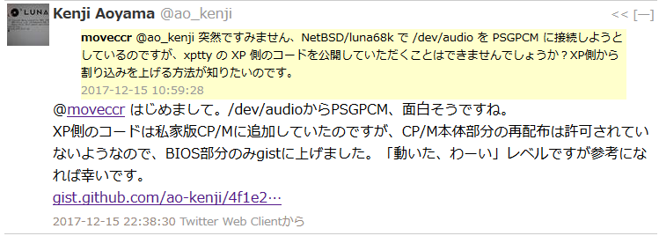
Kenji Aoyama さんに XP -> LUNA 割り込み通知方法を教わる

Slide 128
Ｚ180アセンブラで
がしがし実装

Slide 129
PSGをこれより速く駆動できない
コードの一部
...
LD C,PSG_DAT
...
OUT (C),E ;10+2clk
OUT (C),D ;10+2clk
...
本来LUNAのI/Oウェイトは3wait
ところが、YM2149のライト期間は
300ns < 2ウェイト
PSGPAMするときだけ2wait に設定

Slide 130
最大で
1相あたり512kHz
1.95μ秒で
PSGボリュームを
変化

Slide 131
出来たものがこちら

Slide 132
ピーク性能

Slide 133
サンプリング周波数
45.176kHz

Slide 134
レベル分解能
1091レベル
(10.091bit相当)

Slide 135
ファームウェアが
できたら

Slide 136
ようやくNetBSDの話

Slide 137
NetBSD AUDIO2 サブシステム
OSC広島2017で発表された、井崎さん作の audio2 サブシステム
老ハードにやさしい、っていうかそのために開発
1日あればこんな変態ハードウェアでも
組み込めて、30kHzのサンプリング周波数で再生しても平気です
http://www.pastel-flower.jp/~isaki/NetBSD/osc17hi/

Slide 138
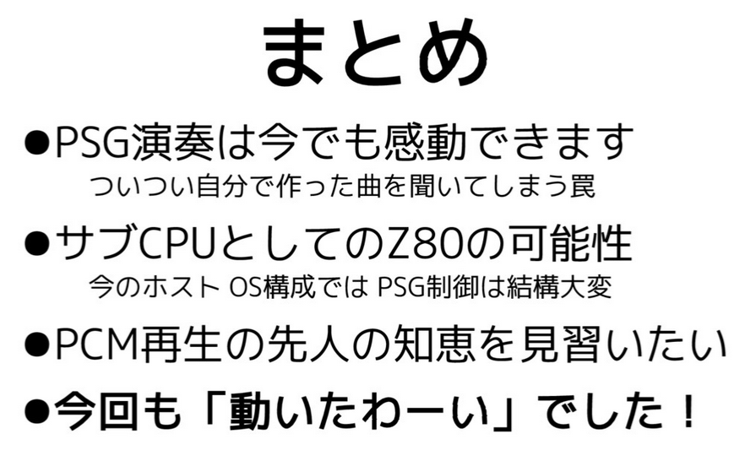
筒井さんのまとめでの指摘
確かに大変

Slide 139
デバイス構成を考えてみた

Slide 140
NetBSD/luna68k xpbus デバイス
xpbus
|- xp
|- psgpam
|- ... for future
XP プロセッサとその周辺デバイスを xpbus として、従来の/dev/xpと psgpam デバイスをその下に接続
・排他制御とファームウェア読み込み

Slide 141
将来サポートする
デバイスが増えても
これで安心(?)

Slide 142
実は

Slide 143
XPLX
XPLXはXPプロセッサで動作するファームウェア
TIMECOUNTER(1200Hz)
PSGPAM
PSGPCM
PSGSPK
ファームウェア側は実装済み（テストしたとは言っていない）
PSG
LPR
FDC
SIO0
SIO1
のスタブを用意
TIMECOUNTERとPSGPAMの共存が今のところできないのが玉に瑕

Slide 144
最終成果
$ audioplay luna.wav
LUNA誕生から29年、
LUNAで
高音質（当社比）
PCMオーディオを
再生できるようになりました

Slide 145
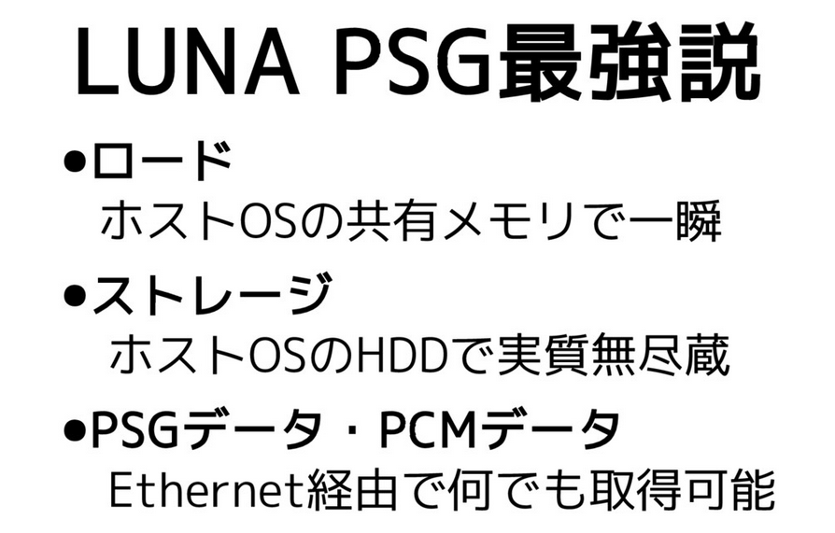
筒井さん提唱「最強説」

Slide 146
筒井さんの提唱した「LUNA PSG最強説」が
正しいことを
実証できました

Slide 147
おしまい

Slide 148
参考文献
筒井さんの成果が無ければ、なにも始まりません
LUNA x PC-6001 Dual PSG Demo / OSC2017Kyoto
https://speakerdeck.com/tsutsui/osc2017kyoto
OSC2016 Hiroshima PSG tunes on NetBSD luna68k again
https://speakerdeck.com/tsutsui/osc2016-hiroshima-psg-tunes-on-netbsd-luna68k-again

Slide 149
Appendix
LUNA PSG OPERATORS MANUAL

Slide 150
LUNAでPCMを聞く前に
どこのご家庭にもあるオシロスコープを用意します。
$ testplay -e PCM1 -t 1
オシロスコープの表示を調整して、波形を見てレベル13が14と分離され、飽和からは少し離れるようにボリュームを調整します。
簡単ですね(白目

Slide 151
故障かな？と思ったら
・本当に故障かもしれません。
・ボリューム調整をし直してください。
・エンコード方式と周波数を見直してください。
再生サンプリング周波数が高すぎると、うまく再生できません。
・入力ファイルのチャンネル数を 1 にし、デバイス再生サンプリング周波数と、ファイルのサンプリング周波数をそろえると、ホスト負荷を下げることができます。
・再生中は、触らないでください。

Slide 152
保証のご案内
無保証です

Slide 153
う・ん・ち・く

Slide 154
PSGPCMの3つの壁
Z80 + PSG PCMシステムに立ちはだかる3つの壁
9.3bitの壁
12kHzの壁
64kiBの壁

Slide 155
9.3bit の壁
・PSG の 3ch 合成では、バイナリでは 12bit あるけれど、
出力が同じ電圧になるものがあるため、
飽和しない加算だったとしても有効組み合わせは 629 通り。
・log2(629)= 9.3
・10bit を達成した人はまだ誰もいない（当社調べ）
  通常、3ch は均等合成なので、出力合成を改造しない限り不可能
・LUNA では加算が上界をもつので、
有効なのは 100 通りぐらいしかない。
アンプの飽和により使えないレベルもある。

Slide 156
9.3bitの壁を超える3相PAM
・PAM なら
・加算合成ではないので、加算制約がない
・相数を増やせば理論上限はない
（PAM 周波数が下がるため可聴性の制約はある）
・3相 4:5:8 PAM で最大1091レベルを実装
10.091 bitを達成
  PAM周波数を下げて互いに素にすればもっとレベル数を増やせるが、PAM周波数を下げるほうが聴感が悪化したため、この比を採用した。もしかしたらもっとよい組み合わせがあるかもしれない。今後に期待。
・実装上はレジスタが6本しか使えず、遷移で2サンプル分保持しないといけないので 3相が限界。Z80系でない CPU でドライブすれば違う世界もあるだろう。

Slide 157
12kHz の壁
・12kHz の壁
・タイマ割り込みをふつうは使う
・Z80系は割り込みアクノリッジと RETI が遅すぎ
HD647180のRETIは22クロックもかかる
・Z80 ベースだと 12kHz あたりで 3ch PCM は限界
・チャンネルを切り替えるための時間が無視できなくなる
タイマーを使わない選択
・それでも23kHz を達成した人はまだ誰もいない（当社調べ）
MSXで22kHzをやったひとがいる模様

Slide 158
高サンプリング周波数ならPAM
・PAM なら
・原理的に割り込み禁止でクロック数えるしかない
・64(7)180 はやーい(当社比)
命令当たりクロック数が Z80 からだいぶ改善してある
・出力チャンネルは固定なのでチャンネル切り替え時間がない
・S/N とか転送量無視すればサンプリング周波数96kHz も可能
・ホスト側も s44play.x ばりに書けば、の話
・20~30kHzぐらいなら普通に動く
・これ以上はもうホスト側処理がボトルネック
特にLUNAはDMAがいないので、HDDがソフト転送。つらい
3相1:1:1 PAM でサンプリング周波数45.176kHz を実装してある
なお当然ホストからの転送は間に合わない

Slide 159
64kiB の壁
・64kiB の壁
・Z80の論理アドレスバス 16bit
・プログラムとか引いて56kB使えたとして、
20kHz 8bit なら 2.8 秒
・これでは実用性がない
・分オーダを達成した人はまだ誰もいない（当社調べ）
  MSXのメモリマッパーでフル実装4MB積んだとしても約200秒
  シングルプロセッサシステムだとディスク読み込みとか論外

Slide 160
LUNAなら余裕の長時間再生
・LUNAなら
・大容量 16MB+64KB+32KB+512B + HDD
・ホスト側からダブルバッファに流し込めば
何時間でもへーきへーき
・PSG が焼ききれないかだけが心配
・audio2 では 40ms バッファ
別の理由で200msで展示中
・MC68030という名の高性能DMA
・中身は、どちらも、ソフトウェアDMA
理論上限：30kHz 16bit mono PCM で SCSI のアドレッシング上限12TBのディスクを6台積めば 2545日（約7年）

Slide 161
LUNA だからできる PSGPAM
・LUNA だからできる PSGPAM
・SRAM 共有メモリ
・DRAM リフレッシュサイクルが入らない
・DRAM で構成しようとすると
・共有メモリだから、XP のリフレッシュ機能は使えない
（XP は停止しているかもしれない）
・非同期リフレッシュするしかない
・XP から見ると不定期にウェイトが入る
・通常の Z80 システムでは PAM できない
・ウェイトサイクルが共有メモリアクセス命令あたり 3 で安定
・1バイトでも2バイトでも、1 命令あたり 3 ウェイト
・647180 の高速性と内蔵512Bノーウェイトメモリ
・MMU でアドレス変換しないとウェイトが入る
アドレスバスにアドレスがでちゃってる？
・サブ CPU だからほかのことをしなくていい
・割り込み禁止
・XP-TIMECOUNTER と共存が難しいよ

Slide 162
PAM方式の限界
・サンプリングレートを上げれば S/N が向上するわけじゃない
・PAM だからこそのノイズ原
・サンプル間ノイズ
・サンプリング周波数の 1/n に分布
・サンプルホールドがない
・サンプル間の遷移周波数を上げる
・PSG の再現性に起因するノイズ
・PAM周波数の 1/n に分布
・振幅が大きい
・ダイナミックオフセット
・ダイナミックオフセットは PCM でも効果大
・過渡特性に起因するノイズ
・高周波ノイズ

Slide 163
LUNAのノイズ
・LUNA、それ自体がノイズ原
・まさかこんな使い方をされるとは思ってなかったでしょ
・動作音が聞こえる
・PSGは筐体の一番奥、オーディオラインはデジタル回路の合間を縫って一番手前へ
・オーディオに対するノイズ対策はほとんどない模様
・60Hz でパルスノイズ
電源かな？
・共有メモリが LAN とも共有なのでLAN アクセスするとふらつきます
・本体スピーカは外しましょう
・REC端子は電気的にも物理的にも設計ミスとしか思えない
・本体スピーカを外すのは必須。共用したかったので小改造しました
・どうしてアンプすぐ飽和してしまうん？
・1ch の出力しか考慮していない
・ボリュームの抵抗値は本当に計算したのかなあ
・LPFユニットとスピーカはできるだけ本体から離しましょう

Slide 164
LUNA PSGPAM spec
4タイプのPAMを実装
・2相1:2PAM (PAM2A)
PAM変調周波数 170.667kHz (12,24 clocks)
最高サンプリング周波数30.117kHz
8bit テーブル、100レベル
・2相1:1PAM (PAM2B)
PAM変調周波数176, 171, 137, 171 kHz の繰り返し、および 256kHz
最高サンプリング周波数 40.421kHz
8bit テーブル、84レベル
・3相 4:5:8PAM (PAM3A)
PAM変調周波数120.471kHz
最高サンプリング周波数 20.617kHz
11bit テーブル、1091レベル
・3相 1:1:1PAM (PAM3B)
PAM変調周波数 93, 88 kHz の繰り返し、および170.67kHz
最高サンプリング周波数 45.176kHz
9bitテーブル、307レベル

Slide 165
二種類のPAM
PAM2A,3A と PAM2B,3B の違い
A系列は、サンプル期間中PAMの周波数が一定になるようにつくられている。
B系列は、サンプリング周波数をできるだけ高くするようにつくられており、PAM周波数はサンプル期間中で異なる値をとる。
どっちがよいかはおいおい決めていきたいが
開発中は選択肢が必要

Slide 166
(よく似た名前の)PWM (Pulse Width Moduration: パルス幅変調)
パルスの振幅は一定で、パルスの幅（デューティ比）を変化させる。
現代のマイコンで音声出力したりモータ制御したりするときによく使われる。

Slide 167
夏休み電話相談室
質問：どうしてレベル数より過大なテーブルサイズなの？100レベルなら7ビットでいいんじゃないの？
お答え：
PSGの出力が非線形なので、それを合成した結果も非線形になります。
このため、ある出力レベルは、大きさの異なる入力範囲を受け持つことになります。
この「入力範囲」という情報を保持するためには、レベルのほぼ2倍のテーブルサイズがのぞましいといえます。

Slide 168
夏休み電話相談室
質問：PWMが一般的ならどうしてPWMを使わないの？
お答え：
8bit PCM to PWM でサンプリング周波数8kHzを出すには、
8k*256=2048kHz=0.488μ秒で出力をON-OFF出来なければなりません。
この時間は、XPプロセッサのクロックに換算すると、わずか3クロックサイクルに相当します。
なお OUT 命令は、命令実行に10クロックサイクルかかり、それにI/Oウェイトが追加されます。
というわけで「PWMはLUNAじゃどうやっても無理」なのです。

